Slide 1
Den Trend erkennen und Positionen für die Zukunft besetzen.
Ausgang ist die neue Anbieterstelle von Boels in 44894 Bochum. Es ist in einem besonders dichten Netz von Anbietern von Boels.
Bochum Dortmund und Umgebung. A40 und B235.
Als moderner Dienstleister für den Bereich Instandhaltung und Neubau ist die nötige Mobilität auch in den Stadtbereichen mit neuen Anforderungen ein Markt mit Zukunft.
Hier sind Zugang für Bahn und Buslinien .

Slide 2
Bewährtes Angebot von Leistungen
Bestehende Verträge der jetzigen Ausstatter Werkzeuge Beispiel Bosch sowie Autoanhänger sind kein Hindernis für eine Erweiterung.
Die neuen Bedürfnisse haben Angebote.
Lastenfahrrad und Fahrradanhänger können wir in einer Lösung mit einem Branchenbedarf lösen. Bestehende Verträge der jetzigen Ausstatter kann somit durch unsere Modelle noch verbessert werden. Hier die erfolgreichen Ausgangprodukte.

Slide 3
Die Situation heute
Mitbewerber mit Schnittstellen für Geschäftsmodell.
1.Lastenfahrrad
Rad in 3 Versionen mit Boschbatterie. Der Hersteller hat auch ein https://www.mysortimo.de/de/produkte/lastenfahrrad-procargo-ct1 ein Leasingmodell. Ein vorteilhafteres Geschäftsmodell an den vorhandene Leihstationen anbieten ist positiv für alle Geschäftspartner und unsere Umwelt. Für Einsatz in speziellen Anwendungen wird es gemeinsam eingerichtet.
2. Fahrradanhänger
www.carlacargo.de Unsere Leistung erfolgt in einer Modifizierung dieser Produkte. Beim Hersteller ist die Bezeichnung Set UP. Wir sind vor Ort an dieser Verleihstation von Boels und Hagebau. Zusätzliche Leistungen mit vorhandenen Internetaktionen sind vorhanden. Wir haben ausdrücklich diesen Greenpack Akku ausgewählt. Eine Randbemerkung die Tankstelle vor Ort Aral hat zwar in Berlin, aber leider noch nicht im Ruhrgebiet diese Umtauschstation. https://www.greenpack.de/pilotprojekt-berlin eingerichtet
2a. Die Lore vom Ruhrgebiet
Die Fahrradanhängerhersteller in NL haben Lösungen mit einem Fahrwerk aus Aluprofilen. Der Vorteil von Carla Cargo sollte“ Einsatz als selbständiger Handtransportwagen“ angeregt werden. Eine gemeinsame erfolgreiche Umsetzung in einer Partnerschaft ist mit Gewinn möglich.

Slide 4
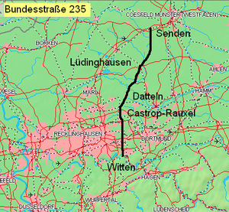
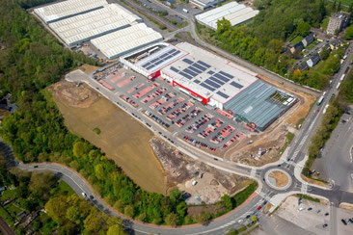
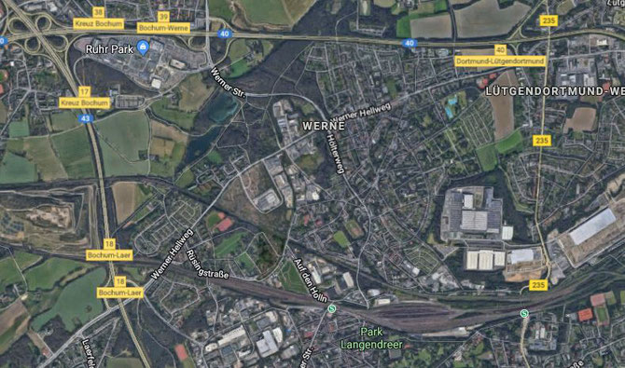
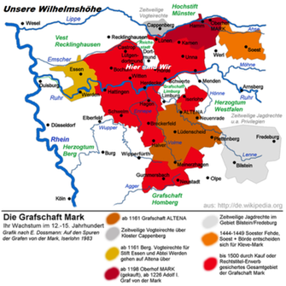
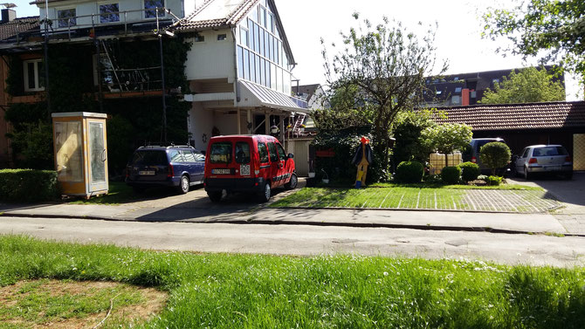
Die örtliche Lage
www.boels.de/dienstleistungen
Diese Anlaufstelle mit Gerätschaften, Baumarkt und Aral Versorgung können wir betreuen.
In eigener Sache
https://sinnvolles-handeln.jimdo.com/werner-feld/unser-vorschlag/

